Slide 1




CHÀO MỪNG CÁC EM
ĐẾN VỚI BÀI HỌC HÔM NAY!
Gv. NGUYỄN THỊ HIỀN

Slide 2





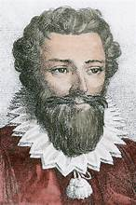





Slide 3



Câu 1: Cho phương trình ax²+bx+c=0 (a≠0) (*) Ghép mỗi ý ở cột trái với mỗi ý ở cột phải để được kết quả đúng.
1. Phương trình (*) có nghiệm kép | a)
2. Phương trình (*) có 2 nghiệm phân biệt | b)
3. Phương trình (*) vô nghiệm | c)
4. Phương trình (*) có nghiệm | d)
 | e)
1b, 2d, 3a, 4c

Slide 4

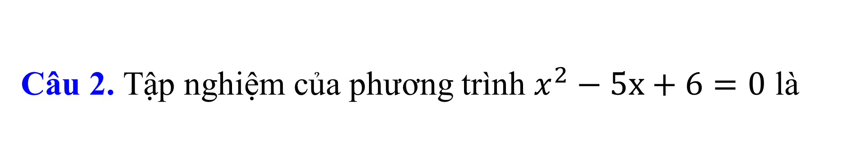
Câu 2. Tập nghiệm của phương trình $x^{2}−5x+6=0$ là
A.
B.
C.
D.

Slide 5
Câu 3. Điền dấu x vào ô thích hợp tương ứng để xác định số nghiệm của mỗi phương trình sau:
Phương trình | Vô nghiệm | Có nghiệm kép | Có 2 nghiệm phân biệt | Giải thích
2x² + 6x + 1 = 0
3x²- 2x + 5 = 0
x² + 4x + 4= 0
2003x² -15x -2018 = 0
X
Δ = 6² - 4.2.1
= 28 > 0
X
Δ =(-2)²- 4.3.5
= -56 < 0
Δ = 4² - 4.1.4
= 0
X
a và c
trái dấu
X

Slide 6
Câu 4: Cho phương trình ax² + bx + c = 0 (a≠0)
Nếu thì phương trình có nghiệm.
Hãy tính:

Slide 7
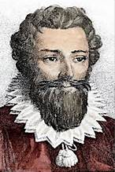
Francois Viète sinh năm 1540 tại Pháp- mất năm 1603. Ông là nhà toán học nổi tiếng. Chính ông là người đầu tiên dùng chữ để kí hiệu các ẩn và các hệ số của phương trình, đồng thời dùng chúng trong việc biến đổi và giải phương trình. Nhờ cách dùng chữ để kí hiệu mà Đại số đã phát triển mạnh mẽ. Ông đã phát hiện ra mối liên hệ giữa các nghiệm và các hệ số của phương trình. Ngoài việc làm toán. F. Viète còn là một luật sư và một chính trị gia nổi tiếng

Slide 8
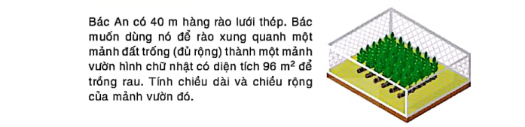
Tình huống mở đầu

Slide 9

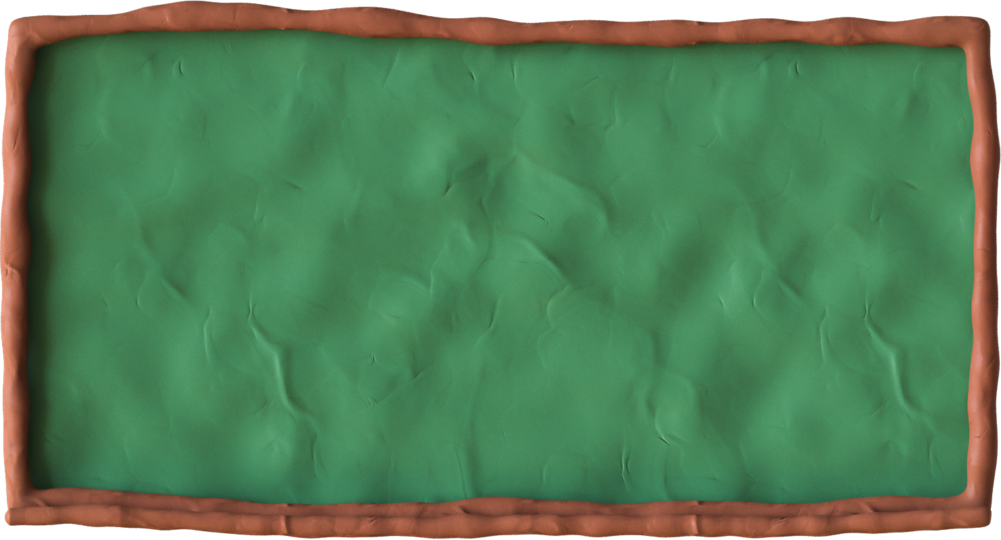

CHƯƠNG 6: HÀM SỐ
PHƯƠNG TRÌNH BẬC HAI MỘT ẨN
BÀI 20: ĐỊNH LÍ VIÈTE VÀ ỨNG DỤNG

Slide 10




NỘI DUNG BÀI HỌC
ĐỊNH LÍ VIÈTE
1
ÁP DỤNG ĐỊNH LÍ VIÈTE ĐỂ TÍNH NHẨM NGHIỆM
2
TÌM HAI SỐ KHI BIẾT TỔNG VÀ TÍCH CỦA CHÚNG
3

Slide 11




1. ĐỊNH LÍ VIÈTE

Slide 12


Khám phá định lí Viète
Xét phương trình ax² + bx + c = 0 (a≠0). Giả sử
Nhắc lại công thức tính hai nghiệm của phương trình trên
HĐ1
Trả lời:
Nếu thì phương trình có nghiệm.

Slide 13
Từ kết quả của HĐ1, hãy tính và
HĐ2
Trả lời:

Slide 14


Từ kết quả của HĐ2, ta có định lý Viète như sau:
Nếu x₁, x₂ là hai nghiệm của phương trình ax² + bx + c = 0 (a ≠ 0) thì
Chú ý: Muốn vận dụng được định lí Viète thì phải chứng tỏ phương trình ax² + bx + c = 0 (a ≠ 0) có nghiệm, tức là: Δ ≥ 0 hoặc Δ’ ≥ 0.

Slide 15
Ví dụ 1
Không giải phương trình, hãy tính biệt thức hoặc
để kiểm tra điều kiện có nghiệm, rồi tìm tổng và tích các nghiệm của phương trình bậc hai sau:
a) 2x² + 11x +7=0 b) 4x² -12x +9 =0
Giải:
Ta có:
nên phương trình có hai nghiệm phân biệt x_{1;} x₂ . Theo định lí Viète, ta có:
b) Ta có:
nên phương trình có hai nghiệm trùng nhau x_{1;} x₂ . Theo định lí Viète, ta có:

Slide 16

Luyện tập 1
Không giải phương trình, hãy tính biệt thức hoặc
để kiểm tra điều kiện có nghiệm, rồi tìm tổng và tích các nghiệm của phương trình bậc hai sau:
a) 2x² - 11x +3=0 b) 25x² -20x +4 =0
Hoạt động nhóm đôi vào phiếu học tập

Slide 17
PHIẾU HỌC TẬP
Không giải phương trình, hãy tính biệt thức hoặc để kiểm tra điều kiện có nghiệm, rồi tìm tổng và tích các nghiệm của phương trình bậc hai sau:
a) 2x² - 11x +3=0 |  | x₁+ x_{2=…} | x₁.x₂=…
b) 25x² -20x +4 =0 |  | x₁+ x_{2=…} | x₁.x₂=…
 |  | x₁+ x_{2=…} | x₁.x₂=…

Slide 18
Luyện tập 1
Không giải phương trình, hãy tính biệt thức hoặc
để kiểm tra điều kiện có nghiệm, rồi tìm tổng và tích các nghiệm của phương trình bậc hai sau:
a) 2x² - 7x +3=0 b) 25x² -20x +4 =0
Giải:
Ta có:
nên phương trình có hai nghiệm phân biệt x_{1;} x₂ . Theo định lí Viète, ta có:
b) Ta có:
nên phương trình có hai nghiệm x_{1;} x₂ . Theo định lí Viète, ta có:
Vì a.c<0 nên phương trình có hai nghiệm phân biệt x_{1;} x₂ . Theo định lí Viète, ta có: x₁+x₂=0;

Slide 19


Tranh luận
Không cần giải, tớ biết ngay tổng và tích hai nghiệm của phương trình đều bằng 1
x² – x + 1 = 0
Ý kiến của các bạn thế nào?
Vì nên phương trình vô nghiệm
Bạn Tròn trả lời sai

Slide 20
2. ÁP DỤNG ĐỊNH LÍ VIÈTE ĐỂ TÍNH NHẨM NGHIỆM

Slide 21
HĐ3. Cho phương trình 2x² -7x +5 =0
Xác định các hệ số a,b,c rồi tính a+ b+ c
Chứng tỏ x₁=1 là một nghiệm của phương trình
Dùng định lí Viète để tìm nghiệm còn lại x₂ của phương trình.
HĐ4. Cho phương trình 3x² + 5x +2 =0
Xác định các hệ số a,b,c rồi tính a- b+ c
Chứng tỏ x₁= - 1 là một nghiệm của phương trình
Dùng định lí Viète để tìm nghiệm còn lại x₂ của phương trình.
( HĐ nhóm 4 : HĐ Khăn trải bàn )

Slide 22
90S
3. Chứng tỏ rằng x₁=1 là một nghiệm của phương trình
NHÓM
Nhận xét:
………………………………………………………………………………………………………..................................
4. Dùng định lí Viète để tìm x₂
2. Tính a+b+c
1. Cho phương trình 2x² – 7x + 5 = 0.
Xác định các hệ số a,b,c

Slide 23
90S
3. Chứng tỏ rằng x₁= -1 là một nghiệm của phương trình
NHÓM
Nhận xét:
…………………………………………………………………………………………………………………………………………………………………………………………………………..................................
4. Dùng định lí Viète để tìm x₂
2. Tính a- b+c
1. Cho phương trình 3x² + 5x + 2 =0.
Xác định các hệ số a,b,c

Slide 24
KẾT LUẬN
Nếu phương trình ax² + bx + c = 0 (a ≠ 0) có:
+) a+b+c =0 thì phương trình có một nghiệm là x₁=1; còn nghiệm kia là
+) a - b+ c=0 thì phương trình có một nghiệm là x₁=-1; còn nghiệm kia là

Slide 25
Ví dụ 2
Bằng cách nhẩm nghiệm, hãy giải các phương trình sau:
a) x² -6x +5 =0 b) 5x² +14x +9 =0
Giải:
a) Ta có: a+b+c = 1+ (-6) +5 =0 nên phương trình có hai nghiệm x₁= 1; x₂ =5
b) Ta có: a- b+c = 5 -14 + 9=0 nên phương trình có hai nghiệm x₁= -1;

Slide 26
Ví dụ 3
Giải phương trình x² – 7x + 12= 0, biết phương trình có một nghiệm x₁= 3
Giải:
Gọi x₂ là nghiệm còn lại của phương trình. Theo định lí Viète, ta có x₁. x₂ = 12
Do đó
Vậy phương trình có hai nghiệm: x₁= 3; x₂ = 4

Slide 27
Luyện tập 2
Tính nhẩm nghiệm của các phương trình sau:
3x² – 11x +8 =0
4x² +15x +11=0
biết phương trình có một nghiệm

Slide 28

Thử thách nhỏ
Hãy tìm một phương trình bậc hai mà tổng và tích các nghiệm của phương trình là hai số đối nhau
Tớ tìm ra rồi! Đó là phương trình x² +x+1 =0
Em có đồng ý với kiến của bạn Tròn không? Vì sao?
Vì nên phương trình vô nghiệm
Bạn Tròn tìm phương trình chưa đúng

Slide 29




HƯỚNG DẪN VỀ NHÀ
Đọc trươc mục 3. «Tìm hai số khi biết tổng và tích của chúng»
Ghi nhớ kiến thức trọng tâm trong bài.
Hoàn thành bài tập6.23; 6.24; 6.26 SGK trang 24.

Slide 30


CẢM ƠN CÁC EM
ĐÃ LẮNG NGHE BÀI HỌC!

